Slide 1
Javascript en front-end

Slide 2
¿Qué es un objeto?
Un objeto es una colección de datos relacionados y/o funcionalidad.
Posee variables y funciones, que se denominan propiedades y métodos.
Cada propiedad tiene un nombre y un valor.

Slide 3
Definir un objeto
let persona = {
nombre: ‘Lucas’,
apellido: ‘Martinez’,
edad: 47,
sexo: ‘masculino’,
dni: 23.305.379
casado: true,
hijos: [‘Ana Martinez’, ‘Marcos Martinez’]
}
PROPIEDAD
NOMBRE
VALOR

Slide 4
Acceder a propiedades
Para acceder a las propiedades de un objeto tenemos 2 opciones:
Objeto.propiedad
Objeto[propiedad]
Siguiendo el ejemplo anterior obtendriamos lo siguiente:
console.log(persona.nombre) ---> ‘Lucas’
console.log(persona[dni]) ---> 23.305.379

Slide 5
Mutabilidad
Por defecto en JS los objetos son mutables, esto significa que además de obtener el valor de una propiedad de un objeto también podemos modificarlo:
persona.nombre = ‘Fernando’
console.log(persona.nombre) ---> ‘Fernando’

Slide 6
Referencia
Cuando definimos objetos en JS la variable que lo declara hace referencia al lugar de memoria donde se encuentra almacenado ese objeto.
Por lo tanto:
let persona1 = {nombre: ‘Fernando’};
let persona2 = persona1;
let persona3 = {nombre: ‘Fernando’};
console.log(persona1 === persona2) ---> true
console.log(persona1 === persona3) ---> false
persona1.nombre = ‘Lucas’;
console.log(persona2.nombre) ---> ‘Lucas’

Slide 7
Destructuring
En JS existe una expresión que nos permite desempaquetar valores de arrays u objetos en grupos de variables, permitiéndonos simplificar y crear código más legible.
Teniendo en cuenta el ejemplo anterior:
let { nombre, apellido, edad, sexo, dni, casado, hijos } = persona;
console.log(nombre) ---> ‘Lucas’
console.log(apellido) ---> ‘Martinez’
console.log(edad) ---> 47
console.log(sexo) ---> ‘masculino’
console.log(dni) ---> 23.305.379
console.log(casado) ---> true
console.log(hijos) ---> [‘Ana Martinez’, ‘Marcos Martinez’]

Slide 8
JSON

Slide 9
¿Qué es JSON?
Corresponde a las siglas de Java Script Object Notation.
Es un formato ligero para almacenar y transportar datos.
Se usa a menudo cuando los datos se envían desde un servidor a una página web.
Es "autodescriptivo" y fácil de entender.

Slide 10
Reglas de sintaxis
Su sintaxis es muy similar a la de los objetos en JS, la principal diferencia es que los nombres de las propiedades también van entre comillas:
{
"empleados": [
{"nombre": "Juan", "apellido": "Perez"},
{"nombre": "Karina", "apellido": "Gonzalez"},
{"nombre": "Luz", "apellido": "López"},
{"nombre": "Marcos", "apellido": "Villalba"}
]
}
Notes:
http://es.wikipedia.org/wiki/Programaci%C3%B3n_dirigida_por_eventos

Slide 11
Convertir un JSON a un objeto JS
Un uso común de JSON es leer datos de un servidor web y mostrar los datos en una página web.
El formato JSON es sintácticamente idéntico al código para crear objetos JavaScript, gracias a esta similitud, es muy sencillo convertir datos JSON en objetos JavaScript nativos utilizando el método JSON.parse()
Notes:
http://es.wikipedia.org/wiki/Programaci%C3%B3n_dirigida_por_eventos

Slide 12
Convertir un JSON a un objeto JS
let data = `{
"empleados": [
{"nombre": "Juan", "apellido": "Perez"},
{"nombre": "Karina", "apellido": "Gonzalez"},
{"nombre": "Luz", "apellido": "López"},
{"nombre": "Marcos", "apellido": "Villalba"}
]
}`
let processedData = JSON.parse(data);
console.log(processedData.empleados[0]);
//{nombre: "Juan", apellido: "Perez"}
Notes:
http://es.wikipedia.org/wiki/Programaci%C3%B3n_dirigida_por_eventos

Slide 13
Convertir un objeto JS a JSON
De igual manera podemos convertir un objeto JS a formato JSON utilizando JSON.stringify()
let data = {
empleados: [
{nombre: "Juan", apellido: "Perez"},
{nombre: "Karina", apellido: "Gonzalez"},
{nombre: "Luz", apellido: "López"},
{nombre: "Marcos", apellido: "Villalba"}
]
}
let dataJson = JSON.stringify(data);
Notes:
http://es.wikipedia.org/wiki/Programaci%C3%B3n_dirigida_por_eventos

Slide 14
Aplicación

Slide 15
Cards de personas
Vamos a aplicar lo aprendido, crearemos una página que muestre una card por cada persona que tengamos almacenada en un arreglo de objetos, mostrando dinámicamente su nombre, apellido, edad, sexo y correo electrónico.
En nuestro html solo crearemos un título y un div principal donde se crearán dinámicamente las cards correspondientes.
Además linkearemos el archivo css y el archivo js.
Notes:
http://es.wikipedia.org/wiki/Programaci%C3%B3n_dirigida_por_eventos

Slide 16
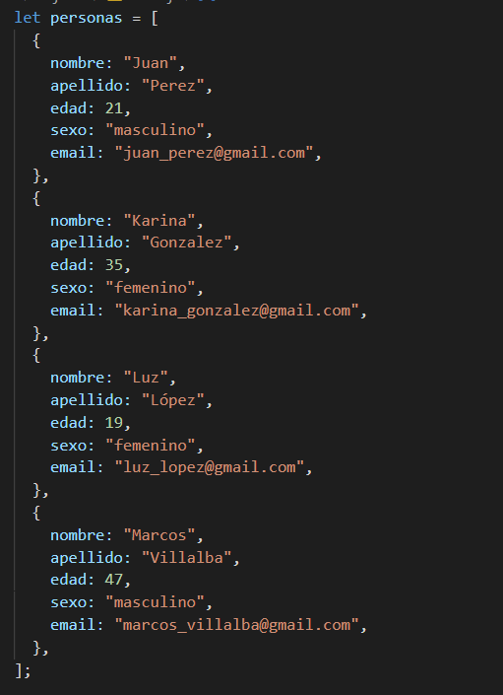
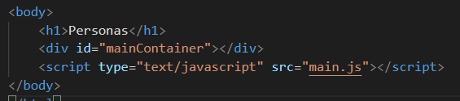
Cards de personas
Comenzaremos creando nuestro arreglo de objetos que contendrá a cada persona y sus propiedades:
Notes:
http://es.wikipedia.org/wiki/Programaci%C3%B3n_dirigida_por_eventos

Slide 17
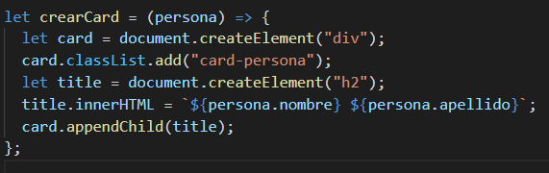
Cards de personas
Declaramos un método donde crearemos cada card, en este crearemos un div que servirá a modo de card, le agregaremos una clase y crearemos también el título con el nombre y apellido de la persona.
Notes:
http://es.wikipedia.org/wiki/Programaci%C3%B3n_dirigida_por_eventos

Slide 18
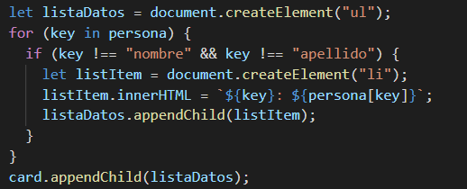
Cards de personas
Ahora crearemos de forma dinámica una lista con cada una de las propiedades de la persona en cuestión, con excepción del nombre y el apellido, que ya se encuentran en el título.
Para esto emplearemos la instrucción for(... in ...)
la cual itera sobre todas las propiedades enumerables de un objeto.
Notes:
http://es.wikipedia.org/wiki/Programaci%C3%B3n_dirigida_por_eventos

Slide 19
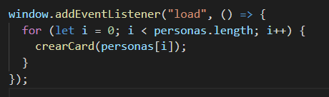
Cards de personas
El último paso es ejecutar la función crearCard pasando por parámetro cada una de las personas en nuestro arreglo, para ello agregaremos un eventListener al elemento window para el evento load.
Notes:
http://es.wikipedia.org/wiki/Programaci%C3%B3n_dirigida_por_eventos

Slide 20
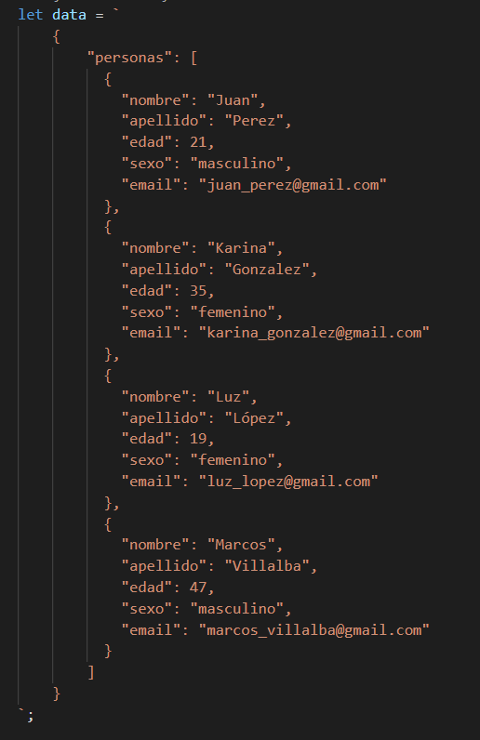
Cards de personas
¿Qué pasaría si nuestros datos estuvieran en formato JSON?
Notes:
http://es.wikipedia.org/wiki/Programaci%C3%B3n_dirigida_por_eventos

Slide 21
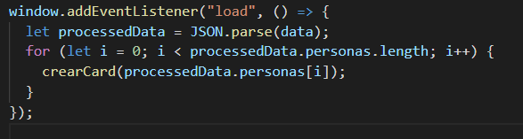
Cards de personas
Tendríamos que convertirlo a un objeto JS nativo antes de poder utilizarlo.
Notes:
http://es.wikipedia.org/wiki/Programaci%C3%B3n_dirigida_por_eventos

Slide 22
Ejercicio

Slide 23
Tabla dinámica
Crear una tabla que muestre dinámicamente contenido almacenado en un JSON.
Debe tener al menos 4 columnas y 5 filas (sin contar el header).

Slide 24
PROTOTYPE

Slide 25
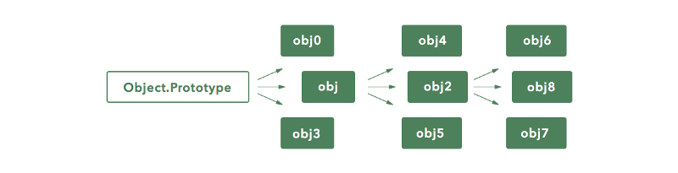
Prototipos
Son un mecanismo mediante el cual los objetos en Javascript heredan propiedades entre ellos.
Notes:
http://es.wikipedia.org/wiki/Programaci%C3%B3n_dirigida_por_eventos

Slide 26

Prototipos
Javascript es un lenguaje basado en prototipos, los objetos que generamos pueden tener un objeto prototipo que actúa como una plantilla, permitiendo que objetos distintos compartan propiedades y métodos
Notes:
http://es.wikipedia.org/wiki/Programaci%C3%B3n_dirigida_por_eventos

Slide 27



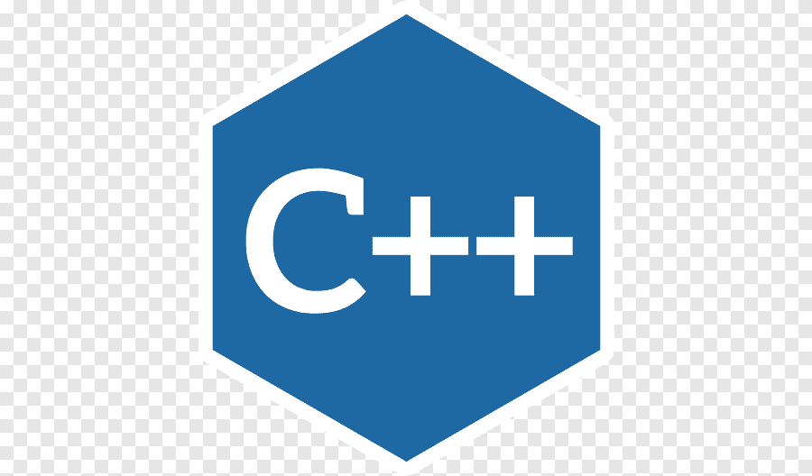
Prototipos
En un lenguaje que implemente de manera clásica la herencia primero creamos esta plantilla o clase y luego creamos nuevas instancias de esas clases o nuevas clases que hereden de ellas. En Javascript primero creamos el objeto (no existen las clases) y luego podemos complejizar o crear nuevos objetos que hereden sus propiedades y métodos.
Notes:
http://es.wikipedia.org/wiki/Programaci%C3%B3n_dirigida_por_eventos

Slide 28
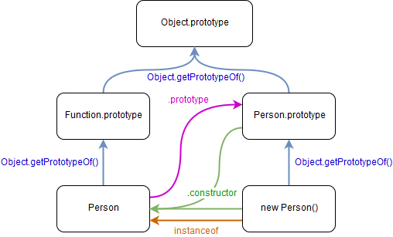
Como se definen los prototipos?
Los métodos y propiedades son definidos en la propiedad prototype que se encuentra en la función constructora de un objeto.
Notes:
http://es.wikipedia.org/wiki/Programaci%C3%B3n_dirigida_por_eventos

Slide 29
¿Cómo se definen los prototipos?
Se establece un vínculo entre la instancia del objeto que creamos y su prototipo correspondiente. Las propiedades y métodos del objeto que creamos son encontrados recorriendo la cadena de prototipos.
Notes:
http://es.wikipedia.org/wiki/Programaci%C3%B3n_dirigida_por_eventos

Slide 30
¿Cómo se definen los prototipos?
Los métodos y propiedades no se van copiando de un objeto a otro en esta cadena de prototipos, sino que, son accedidos recorriendo la cadena, leyendo por cada objeto la propiedad [[Prototype]].
Notes:
http://es.wikipedia.org/wiki/Programaci%C3%B3n_dirigida_por_eventos

Slide 31
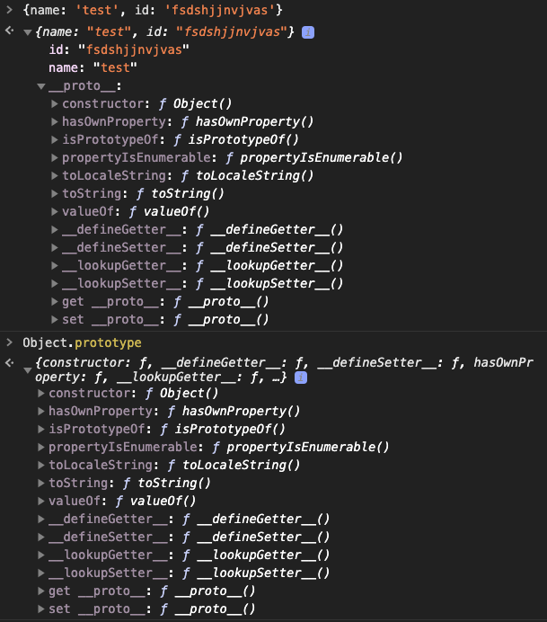

Slide 32
¿Cómo definir herencias?
Los métodos y propiedades heredados son los que están definidos en la propiedad prototype, el valor que tiene la propiedad del prototipo es un objeto que actúa como repositorio de propiedades y métodos que queremos que sean heredados por los objetos siguientes en la cadena de prototipos. Por lo que cualquier objeto ya tiene las propiedades y métodos disponibles en Object.prototype https://developer.mozilla.org/en-US/docs/Web/JavaScript/Reference/Global_Objects/Object

Slide 33
Constructor
Cada función constructora tiene una propiedad prototype cuyo valor es un objeto que contiene una propiedad constructor que apunta a la función constructora original. Veamos un ejemplo...

Slide 34
Ejemplo
Creamos una función constructora Persona: function Persona(name, lastName, age) { this.name = name;
this.lastName = lastName;
this.age = age; }
Estas propiedades se hacen disponibles a todas las instancias de objetos creadas usando esta función

Slide 35
Ejemplo
const person1 = new Person(...)
console.log(person1.constructor) → devuelve la función constructora Person. podemos crear una instancia de persona llamando a esa función de esta manera: const person3 = new person1.constructor(...)
console.log(person3.name, person3.lastName)

Slide 36
Ejemplo
Para saber a qué función constructora pertenece un objeto podemos hacerlo de dos maneras: person1.constructor.name person1 instanceof Person → true || false

Slide 37
Cómo editar los prototipos?
Podemos modificar la propiedad prototype de una función constructora agregando por ejemplo un método.
Este método creado va a estar disponible en todas las instancias de los objetos creados a partir del constructor. Vamos a ver un ejemplo...

Slide 38
Ejemplo
Tenemos que crear dos entidades, una Persona y la otra Cliente, la Persona tiene que tener las siguiente caracteristicas: nombre completo (nombres, apellidos), edad, ocupacion, estado civil, sexo, hobbies y un metodo para presentarse. El cliente por el otro lado debe ser una Persona y además contar con las siguientes características: debe tener un número de cliente, la fecha de la última compra y un número de compras realizadas, además debe poseer un método que sea comprar.

Slide 39
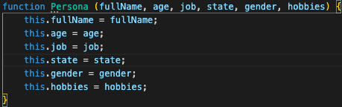
Ejemplo
Primero creamos la función constructora de Persona, que reciba por parámetros las propiedades que tiene que generar el usuario.

Slide 40

Ejemplo
Luego le agregamos al prototipo de persona la función para que se presente

Slide 41
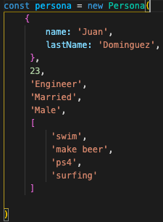
Ejemplo
Ya podemos crear una persona e invocar su método para que se presente!

Slide 42
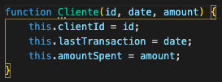
Ejemplo
Ahora creamos la función constructora de Cliente

Slide 43

Ejemplo
El cliente a fin de cuentas es también una persona!
por lo que el prototipo de cliente debería invocar a la función constructora de Persona con los datos necesarios

Slide 44

Ejemplo
Ahora ya podemos agregarle al prototipo de Cliente (cuya propiedad prototype en el valor prototype tiene el prototipo de persona) el método para comprar.

Slide 45
Ejemplo
Listo! ahora podemos crear un cliente, leer las propiedades de cliente y persona y también invocar el método presentarse o comprar!

Slide 46
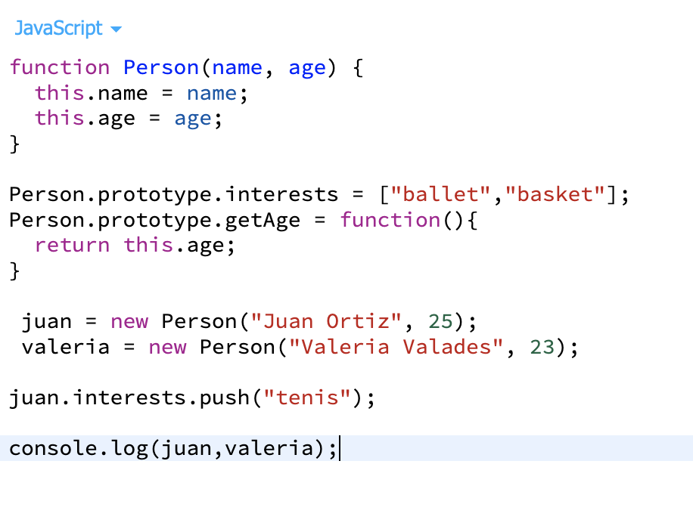
Ejemplo Dado en Clase

Slide 47
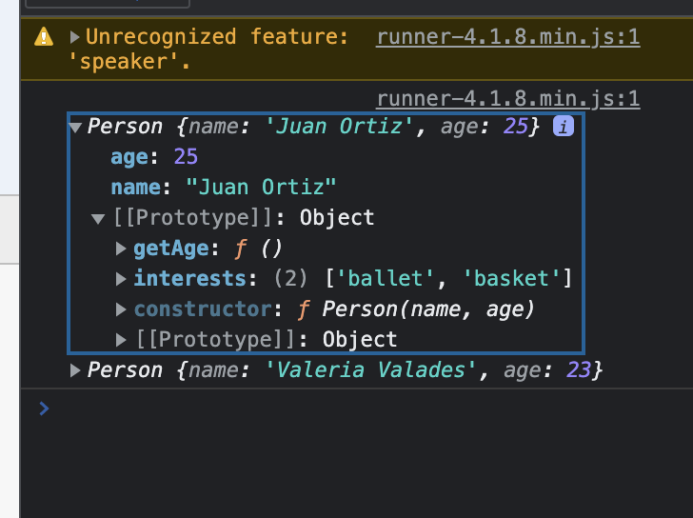
Ejemplo Dado en Clase

Slide 48
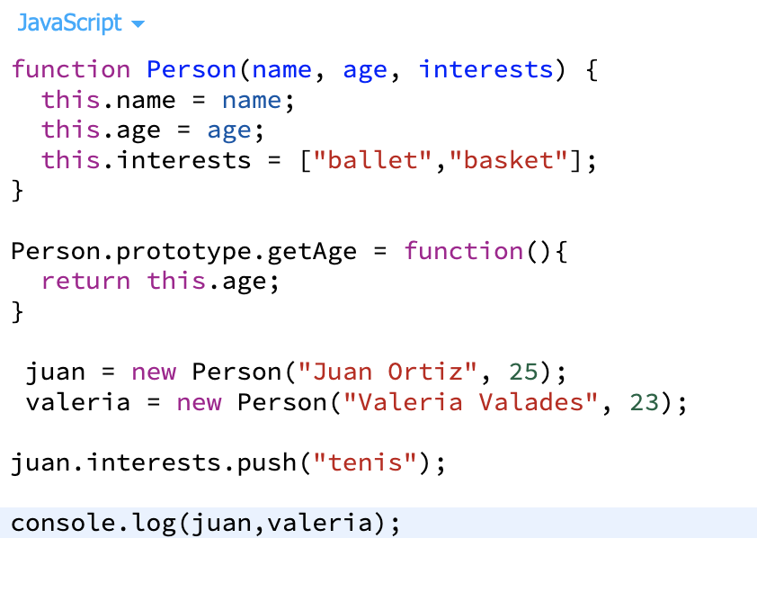
Ejemplo Dado en Clase

Slide 49
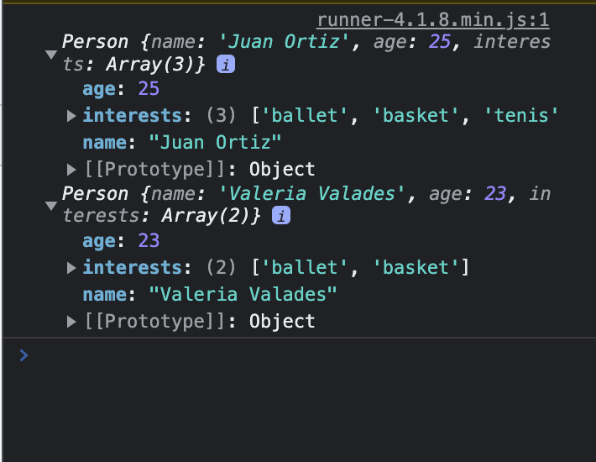
Ejemplo Dado en Clase
Link de explicacion del tema y ejemplo: https://youtu.be/6gmYapa-KBY

